Slide 1
React
Salmo Marques da Silva Júnior
salmo.sjunior@sp.senac.br
Notes:
1

Slide 2
Programação orientada a objetos
É um estilo de programação que enfatiza os dados em detrimento das ações.
Seu foco principal está na transposição para um sistema de informação de um contexto específico do mundo real no qual existem objetos que interagem entre si e que possuem características, comportamentos e responsabilidades.
Notes:
2

Slide 3
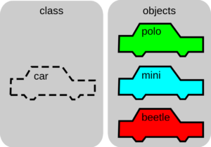
O que são classes e objetos?
Notes:
3

Slide 4
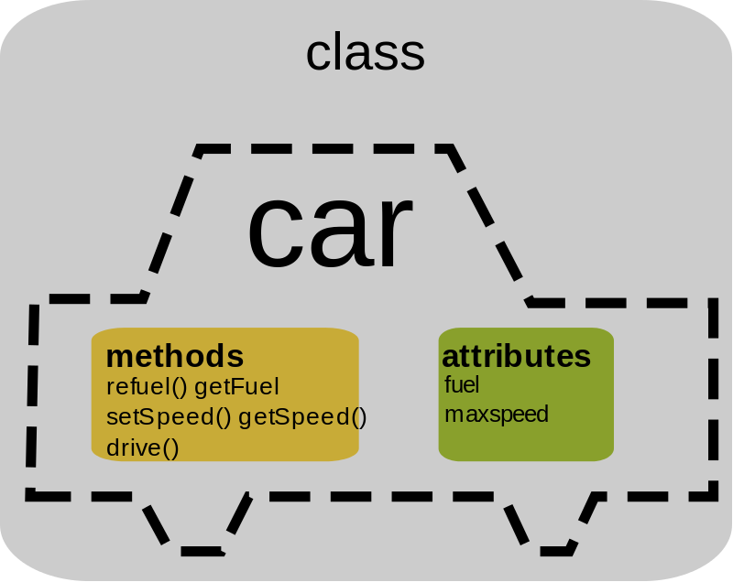
Encapsulamento
Notes:
4

Slide 5
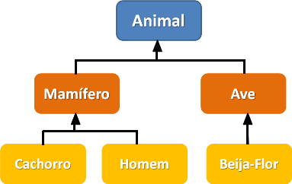
Herança
Notes:
5

Slide 6
Polimorfismo
Refere-se a característica de dois objetos, de duas classes diferentes, terem um mesmo método implementado de formas diferentes.
Ou seja, um método possui várias formas, várias implementações diferentes em classes diferentes, mas possui o mesmo efeito.
Notes:
6

Slide 7
Referências
MDN web docs. Introduction to the DOM. In: Document Object Model. Disponível em: https://developer.mozilla.org/en-US/docs/Web/API/Document_Object_Model/Introduction
MDN web docs. Classes. Disponível em: https://developer.mozilla.org/pt-BR/docs/Web/JavaScript/Reference/Classes
João Henrique. POO: o que é programação orientada a objetos? . Disponível em: https://www.alura.com.br/artigos/poo-programacao-orientada-a-objetos.
https://www.devmedia.com.br/os-4-pilares-da-programacao-orientada-a-objetos/9264
Notes:
7

